Slide 1
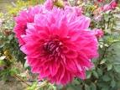
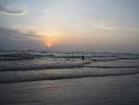
স্বাগতম

Slide 2
শিক্ষক পরিচিতি
আনন্দ কুমার শীল
সহকারি শিক্ষক
৩০নং বলুগ্রাম সরকারি প্রাথমিক বিদ্যালয়
কাশিয়ানী,গোপালগঞ্জ ।

Slide 3
পাঠ পরিচিতি
শ্রেণিঃ ৩য়
বিষয়ঃ প্রাথমিক বিজ্ঞান
সাধারণ পাঠঃ জীবনের জন্য পানি
সময়ঃ৪০ মিনিট

Slide 4
শিখনফল
কোন কোন উৎস থেকে পানি পাওয়া যায় শিশুরা তা বলতে ও লিখতে পারবে

Slide 5
আবেগ সৃষ্টি
গল্পের মাধ্যমেঃ একটি কাকের একদিন----- ।

Slide 6
পানির উৎস

Slide 7
বাস্তবঃ শিশুদের শ্রেণিকক্ষের বাইরে বিদ্যালয়ের নিকট পরিবেশে নিয়ে গিয়ে কোন কোন উৎস থেকে পানি পাওয়া যায় তা বলতে সহায়তা করব ।

Slide 8
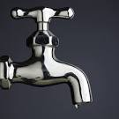
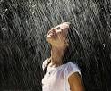
পানির কল
বৃষ্টি
কুয়া

Slide 9
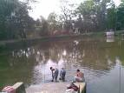
পুকুর
নলকুপ
সাগর

Slide 10
দল নং-১
তোমার পরিবার কোন কোন উৎস থেকে পানি ব্যবহার করে ?
দল নং-২
তোমরা বিদ্যালয়ে কোন কোন উৎস থেকে পানি ব্যবহার করো ?

Slide 12
মূল্যায়ন
১।মাটির নিচের ২ টি পানির উৎসের নাম লিখ ।
২।মাটির উপরের২ টি পানির উৎসের নাম লিখ ।

Slide 13
পরিকল্পিত কাজ
তোমার এলাকায় পানির কোন কোন উৎস আছে ?

Slide 14
ধন্যবাদ

